Slide 1
Українська класифікація товарів зовнішньоекономічної діяльності
Студентки 2 курсу
Гр. 6.02.072.090.18.2
Романюк А.В.

Slide 2
В Україні використовується Українська класифікація товарів
зовнішньоекономічної діяльності (УКТЗЕД), основу якої становить Гармонізована система опису та кодування товарів.
Гармонізована система опису та кодування товарів (Гармонізована система, ГС) — міжнародна номенклатура товарів, розроблена Всесвітньою митною організацією

Slide 5
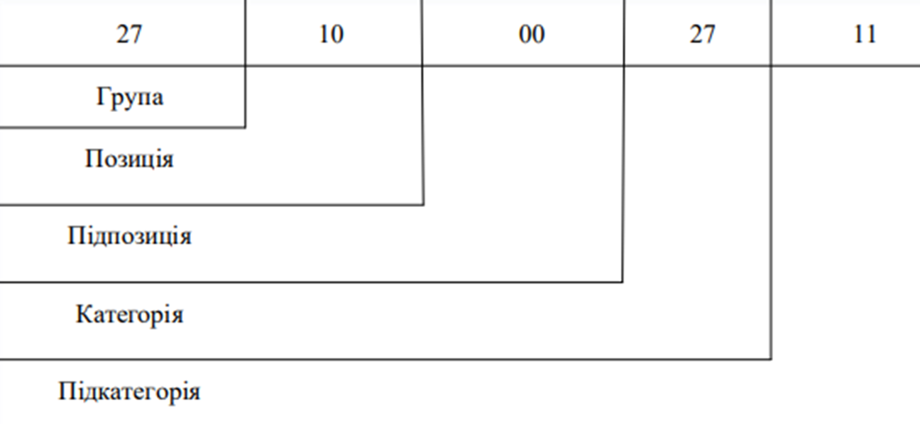
Класифікаційні рівні позначення товарів в УКТЗЕД

Slide 6
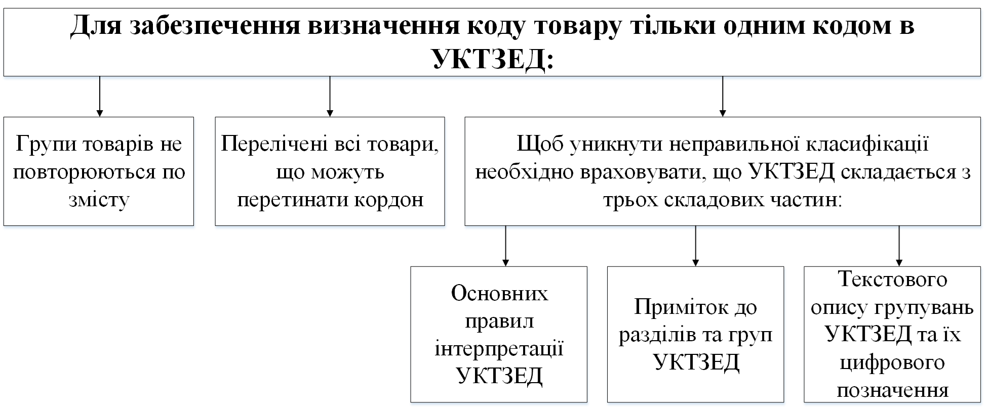
Кожний конкретний товар повинен бути однозначно визначений тільки одним кодом української класифікації товарів зовнішньоекономічної діяльності.

Slide 8
Структура коду товару в УКТЗЕД України

Slide 11
Примiтки до роздiлiв та груп товарної номенклатури регулюють спiрнi ситуацiї не тiльки мiж матерiалом та функцiєю, коли необхiдно оцiнити, що є головним - матерiал, з якого виготовлено товар, чи його функцiональне призначення, але також i випадки рiзного ступеню обробки товарiв.

Slide 12
Основнi правила iнтерпретацiї УКТЗЕД
ПРАВИЛО 1
Перше правило дає нам пояснення, що назви розділів, груп і підгруп наводяться лише для зручності використання УКТ ЗЕД; для юридичних цілей класифікація товарів в УКТ ЗЕД здійснюється виходячи з текстів товарних позицій і відповідних приміток до розділів чи груп і, якщо такими текстами не передбачено інше, відповідно до таких положень:
ПРАВИЛО 2
а | б
Будь-яке посилання в найменуванні товарної позиції на який-небудь товар повинна розглядатися і як посилання на такий товар в некомплектному або незавершеному вигляді за умови, що, будучи представленим в некомплектному або незавершеному вигляді, цей товар має основним властивістю комплектного або завершеного товару, а також повинна розглядатися як посилання на комплектний чи завершений товар (чи класифікується в даній товарній позиції як комплектний чи завершений в силу даного Правила), представлений в незібраному або розібраному вигляді | Будь-яке посилання в найменуванні товарної позиції на який-небудь матеріал або речовина повинна розглядатися і як посилання на суміші або сполуки цього матеріалу або речовини з іншими матеріалами чи речовинами. Будь-яке посилання на товар з певного матеріалу чи речовини повинна розглядатися і як посилання на товари, повністю або частково складаються з цього матеріалу чи речовини

Slide 13
ПРАВИЛО 3
а | б | в
Перевага віддається тій товарній позиції, яка містить найбільш конкретний опис товару, в порівнянні з товарними позиціями з більш загальним описом. Однак коли кожна з двох або більше товарних позицій стосується лише частини матеріалів чи речовин, що входять до складу суміші або багатокомпонентного виробу, або тільки до частини товарів, представлених в наборі для роздрібного продажу, то дані товарні позиції повинні розглядатися рівнозначними по відношенню до даного товару, навіть якщо одна з них дає більш повне або точний опис товару. | Суміші, багатокомпонентні вироби, які складаються з різних матеріалів або вироблені з різних компонентів, і товари, представлені в наборах для роздрібного продажу, класифікація яких не може бути здійснена відповідно до положень Правила 3 (а), повинні класифікуватися за тим матеріалом чи складової частини, які надають даних товарів основна властивість, за умови, що цей критерій можна застосувати. | Товари, класифікація яких не може бути здійснена відповідно до положень Правила 3 (а) або 3 (б), повинні класифікуватися в товарній позиції, останній у порядку зростання кодів серед товарних позицій, в рівній мірі прийнятних для розгляду при класифікації даних товарів ».
ПРАВИЛО 4
Товари, класифікація яких не може бути здійснена відповідно до положень вищевикладених правил, класифікуються в товарній позиції, яка відповідає товарам, найбільш схожим (близьким) з розглянутими товарами.

Slide 14
ПРАВИЛО 5
а | б
Чохли та футляри для фотоапаратів, музичних інструментів, зброї, креслярського приладдя, намист, а також аналогічна тара, що має спеціальну форму або пристосована для розміщення відповідного виробу або набору виробів, придатна для тривалого використання і подана разом з виробами, для яких вона призначена, повинні класифікуватися спільно з упакованими в них виробами, якщо такого виду тара зазвичай надходить у продаж разом з даними виробами. Однак дане Правило не застосовується до тари, яка, утворюючи з упакованим виробом єдине ціле, додає останньому основна властивість. | Згідно з положеннями вищенаведеного Правила 5 (а) пакувальні матеріали і тара, що поставляються разом з розташованими в них товарами, повинні класифікуватися спільно, якщо вони такого виду, який зазвичай використовується для упаковки даних товарів. Однак це положення не є обов'язковим, якщо такі пакувальні матеріали або тара з усією очевидністю придатні для повторного використання.
ПРАВИЛО 6
Для юридичних цілей класифікація товарів в товарних підпозиціях, товарних категоріях і товарних підкатегоріях повинна здійснюватися відповідно до найменувань останніх, а також приміток, які мають відношення до них, з урахуванням певних застережень (mutatis mutandis), положень вищезазначених Правил за умови, що порівнювати можна лише назви одного рівня деталізації. Для цілей цього Правила також можуть застосовуватися відповідні примітки до розділів та груп, якщо в контексті не обумовлено інше.

Slide 15
Порядок дій для здійснення класифікації товарів згідно з УКТЗЕД

Slide 17
НАСЛІДКИ НЕВІРНОЇ КЛАСІФІКАЦІЇ ТОВАРІВ ДЛЯ ВИКОРИСТАННЯ МИТНОГО ОФОРМЛЕННЯ
Невірна класифікація може привести до складання протоколу про порушення митних правил накладення штрафу в розмірі 100% вартості цих товарів, це пов'язано з диференційованою ставкою мита на різні товари товари, яка встановлюється Єдиним митним тарифом України як зводу ставок митних зборів на експортовані та імпортовані товари, навіть помилка в класифікації товару на рівні товарної підкатегорії може привести до фатальних наслідків , якщо буде доведено, не заява за встановленою формою точних та достовірних відомостей, які привели до НЕ доборо митних платежів.

Slide 18
Дякую за увагу

